Slide 1
生活事件事例： 未來誰作主？
高中
價值觀教育
教育局
德育、公民及國民教育組製作
2022年3月
圖片來源: http://www.freepik.com

Slide 2
學習重點
內容概要： | 透過影片及分組活動，讓學生思考勤勞對人生發展的正面影響。
學習目標： | 培養勤奮的精神 學會恆毅地朝目標進發，明白終身學習、持續鍛練的重要
價值觀和態度： | 勤勞、堅毅、積極
圖片來源: http://www.freepik.com

Slide 3
引入活動︰出色預言家
依你預測，以下四位同學在未來最能發揮個人潛能？為什麼？
圖片來源: http://www.freepik.com

Slide 4
(1) Valerie
(3) Tony
個性內斂， 處事謹慎
成績中等
對會計有興趣
對讀書興趣不大，較懶散，已重讀兩年
在電競和繪畫 方面有才華
(2) Jason
(4) Kate
家人從事航空業，希望成為飛機師
成績一般
喜歡拼砌模型
勤奮好學，考獲十名以內，屢獲科技創作獎
身邊摯友計劃在大灣區成立初創企業，正游說她共同進退
圖片來源: http://www.freepik.com
Notes:
學生需在四位角色中揀選一位。教師可請學生舉手示意，並統計學生投選的排名。

Slide 5
出色預言家1.2
——預想未來
你認為他／她在未來發展會遇上哪些挑戰？
你會建議他／她如何應對？
Notes:
在討論過程中，教師可以因應學生對角色發展的預言（即發展方向／目標）提問學生：
在中學階段，他／她可以透過哪些機會培養/提升能力，以達到目標？
在過程中會遇上瓶頸嗎？是否就此放棄？
每個人的興趣、性格、生活背景、社會環境，對他們的發展有甚麼影響？
教師可以安排學生在黑板上簡單指出角色可能遇上的挑戰，以及應對方法，再從中歸納出成功的一些要素，例如：
擬定合乎個人實況的目標
態度積極，遇挫折不放棄
具行動力，努力實踐目標
富熱忱，恆毅地為目標付出努力
具備所需要的工作態度

Slide 6
出色預言家1.3
——是挑戰?是機遇？
成長的過程，人人都有不同的機遇和挑戰。四位角色又會有哪些際遇呢？
就等你來揭牌，再給他／她進一步的建議！
圖片來源: http://www.freepik.com

Slide 7
Valerie 成功考入會計系，近日卻苦惱自己欠天賦，成績不及同學
朋友邀請Tony 組隊參加學生電競主播大賽，終在比賽中獲奬
Jason未能考入大學，家裏經濟狀況難以讓他赴笈海外
Kate 取得奬學金，考入大學。見資金充裕，她在課餘與朋友合資創業
圖片來源: http://www.freepik.com
Notes:
在討論過程中，教師可以按組別的討論進度，分發情境卡。
Valerie:成功考入會計系，近日卻苦惱自己欠天賦，成績不及同學
Jason: 未能考入大學，家裏經濟狀況難以讓他赴笈海外
Tony: 朋友邀請Tony 組隊參加學生電競主播大賽，終在比賽中獲奬
Kate: 取得奬學金，考入大學。見資金充裕，她在課餘與朋友合資創業

Slide 8
不如意事襲來，怎麼辦？
Valerie 和 Jason 的發展似乎未如預期，你會建議他 ／ 她改換發展跑道嗎？為什麼？
試參考以下影片內容，給他／她一點建議。
Notes:
教師可以因應情況選擇是否播放影片，或以其他合適的人物故事、個人自身經驗分享等，讓學生了解：
不應單以升學論成敗，投入職場後，只要抱持恆毅，透過持續進修，亦可以達至專業
努力不會白費，深信勤能補拙
追求目標的過程中或會有其他因素影響計劃的實行，學生應定期檢討計劃，但不應隨意放棄，應抱持信念和勤奮不息的精神，面對挑戰和困難
堅持、向目標奮發並不是嘴上說說而已，必需有所實踐。日常中可從學科學習、閱讀、活動、訓練、服務、進修等不同方面考慮，但無論任何方面，實踐的過程都離不開一個「勤」字。

Slide 9
沒有天賦？怎麼辦？
影片來源：香港公共圖書館
Notes:
資料來源：教育多媒體
影片名稱：《Do姐主持【Do it Now@解憂圖書館】第一集：在學青年篇》 (00’26”-01’27”)
網 址：https://www.youtube.com/watch?v=AL7r_RHAzNw

Slide 10
大學是我唯一出路?
影片來源︰香港電台PODCAST ONE
Notes:
資料來源：香港電台
影片名稱：我係奮青2 - 飛。我讓你飛 (1’ 21” – 6’ 36”)
網 址：https://podcast.rthk.hk/podcast/item.php?pid=1651&eid=148535&year=2019

Slide 11
機遇忽至，該怎麼抓住？
Tony 和 Kate 得到發展的機會，向成功走近了一大步。
你認為他們該要怎樣抓住機會，幫助自己走向專業？
Notes:
教師可以藉以下提問引導學生︰
他／她自身是否已掌握相關發展方向所需的能力？
他／她需要培養哪些能力才可以達成目標？
他／她應怎樣提升能力？
他／她的個人素質，可會窒礙發展？他／她該如何應對？

Slide 12
創業不簡單
影片來源︰香港電台
Notes:
資料來源：香港電台
影片名稱：創業聯盟Ｚ世代：想「創」設計心 (0’ 31” – 6’ 31”)
網 址：https://www.youtube.com/watch?v=RW3UDGa1ToA
近年有「創業熱」，然而小本經營並不容易，創業者或需身兼老闆、設計師、銷售等不同身分，即使不眠不休，仍有可能入不敷支。教師可以藉影片讓學生明白，做工辛苦做工難，做老闆也不容易。不論在任何行業，任何崗位，唯「勤」是不可或缺的素質。

Slide 13
預言最終會成真嗎？
現實生活中我們都沒有水晶球，不可未卜先知。
願望、理想若只是說說而已，則一切皆虛妄。要達到理想，都需勤奮努力，裝備自己。
圖片來源: http://www.freepik.com
Notes:
教師可以在此環節邀請學生歸納活動中的感悟，與同學分享。同時，亦可以重申活動中的重點，以提醒學生勤奮對人生發展的正面積極作用。
小結：
成功非僥倖，大家應抱持積極態度，遇挫折不放棄，努力裝備自己，持之而恆地實踐，朝目標奮發。

Slide 14
各行各業中都有恆毅奮進的人物，以下馬拉松好手姚潔貞和國際平面設計大師靳埭強的故事，對你又有甚麼啟發？
影片來源：EMM
Notes:
中華經典名句──「守其初心，始終不變」: https://emm.edcity.hk/media/1_p9g1h1xp

Slide 15
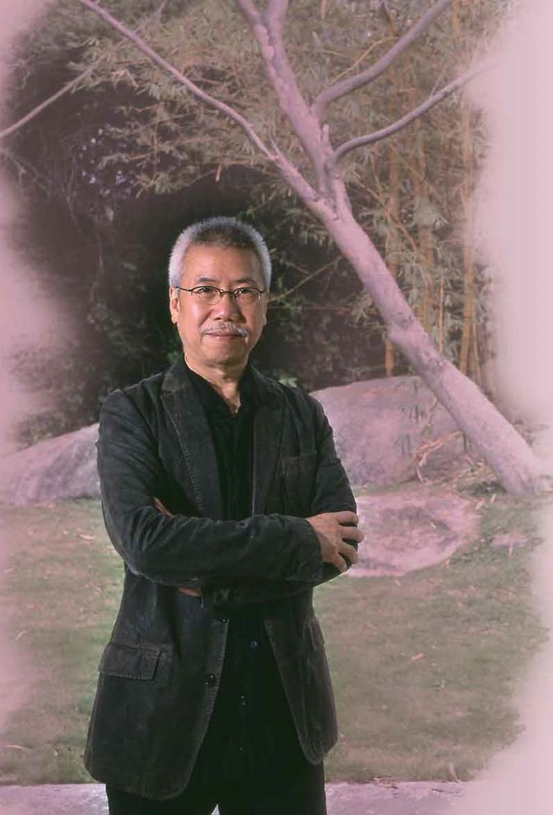
追尋藝術的路——靳埭強
由於爺爺是一位亭園設計師，我自小便對藝術工作有一份憧憬。十五歲那年，爸爸送我到裁縫工房當學徒，一學經年，期間甚麼雜務都要處理，使我飽經鍛煉，學會自立、堅毅、刻苦精工。滿師後任裁剪師，因工作刻板枯燥，整個人彷彿被一些香港人的習染同化，一時喜歡搓麻雀，一時埋首賭馬，但仍覺有所欠缺，於是興起重拾兒時理想的念頭。二十二歲那年，得到伯父教自己繪畫，於是決心走上藝術的路。當裁縫師傅允准我晚上提早放工，我便到中文大學校外進修部學習基礎設計。學習期間，發覺自己對設計的興趣越來越濃厚，老師要求交一份功課，結果我交了三份。
資料來源：《名人與學生真情對話系列：「席話勝千言 潤物細無聲」》頁46-47
Notes:
資料來源：《名人與學生真情對話系列：「席話勝千言 潤物細無聲」》頁46-47
https://www.edb.gov.hk/tc/curriculum-development/4-key-tasks/moral-civic/Newwebsite/c-talks.html

Slide 16
追尋藝術的路——靳埭強
回想投身設計行業，是一種「機緣」。但「機緣」並非「巧合」，而是指在追尋理想的過程中，爭取及抓緊任何機會，然後全情投入，做到最好。還記起自從師弟接替我早起打掃裁縫師傅的工作地方之後，我便提早起床，趕上英文班，又漸漸喜愛閱讀文藝書籍和觀賞畫展。
後來，得到一位同學介紹，投身他任職的公司從事設計工作，毅然放下十年的裁縫事業，就憑一股勇氣踏上設計之路。後來發覺自己非常喜歡這項工作，於是全心全意地投入，工餘仍不忘爭取學習更多與設計及藝術相關的知識。
路是自己走出來的，不應抱有待人安排、靠人開拓之心。人要把握機會，還要對身邊的事物保持敏感度，發展興趣，積極投入，累積經驗，才能走出一條屬於個人的路向。
資料來源：《名人與學生真情對話系列：「席話勝千言 潤物細無聲」》頁46-47
Notes:
資料來源：《名人與學生真情對話系列：「席話勝千言 潤物細無聲」》頁46-47
https://www.edb.gov.hk/tc/curriculum-development/4-key-tasks/moral-civic/Newwebsite/c-talks.html

Slide 17
總結
成功沒有既定的方程式，有人認為天賦十分重要，但徒有天賦、不努力，只會離成功越離越遠
世上無難事，只怕有心人。無論升學或就業都專心致志，孜孜不倦，裝備自己，以提昇個人質素

